Slide 1
빅데이터
Zeppelin Notebook
20174627 김혜진

Slide 2
CONTENTS
001
Zeppelin 실습
Zeppelin 설정 (1)
Zeppelin 설정 (2) – 계정
Zeppelin 설정 (2) – 서버주소 및 웹 포트
Zeppelin 설정 (3) – 환경
Zeppelin에서의 Spark 실행 에러 보정 – Netty
Zeppelin에서의 Spark 실행 에러 보정 – Jackson
Zeppelin에서의 Spark 실행 에러 보정 – Commons-lang
Zeppelin 서버 실행 및 접속
Zeppelin spark 설정
SFPD 데이터프레임 생성 및 실행 (1)
SFPD 데이터프레임 생성 및 실행 (2)
SFPD 데이터프레임 생성 및 실행 (3)
실습 시작 및 종료 shell script 생성시 주의 사항
실습 시작 shell script 생성
실습 종료 shell script 생성
~/start-lab.sh 실행
~/stop-lab.sh 실행

Slide 3
1
Zeppelin 실습

Slide 4
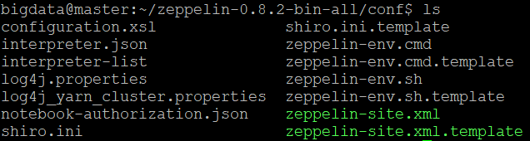
Zeppelin 설정 (1)
기존 제플린 설정 파일들 복사

Slide 5
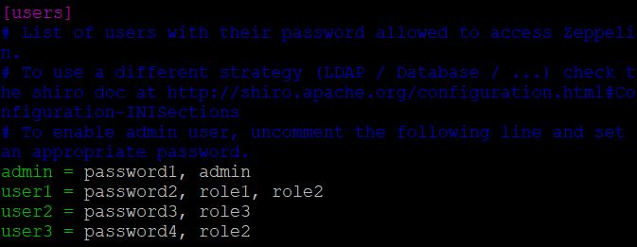
Zeppelin 설정 (2) - 계정
제플린 계정 설정

Slide 6
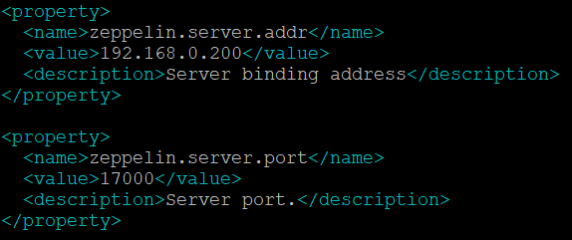
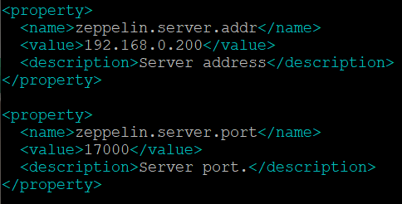
Zeppelin 설정 (2) – 서버주소 및 웹 포트
서버주소 및 웹 포트 설정
: Description 부분 내용만 수정

Slide 7
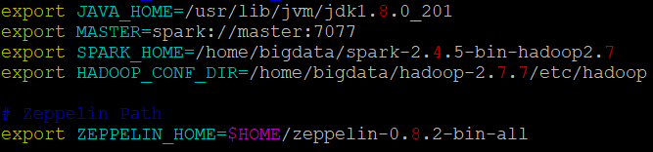
Zeppelin 설정 (3) – 환경
제플린 환경 설정

Slide 8
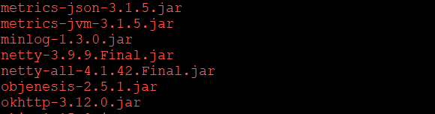
Zeppelin에서의 Spark 실행 에러 보정 – Netty
: Netty는 자바 네트워크 응용 개발을 지원하는 비동기 이벤트 기반 네트 워크 응용 프레임워크
스파크 버전의 Netty jar 파일이 제플린에 복사
제플린의 기존 netty-all-4.0.23.Final.jars는 제거

Slide 9
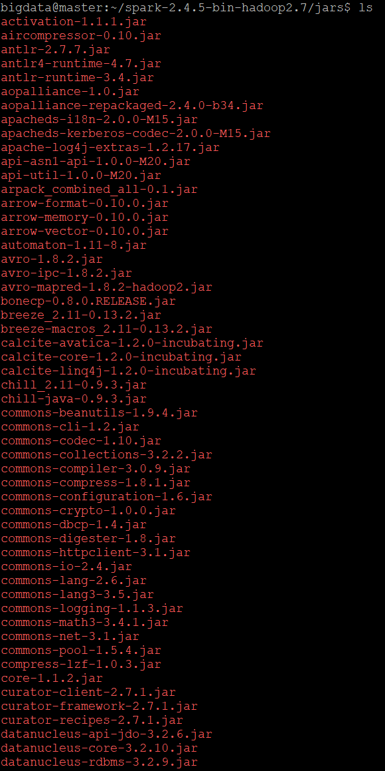
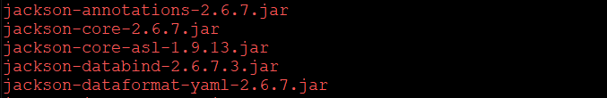
Zeppelin에서의 Spark 실행 에러 보정 – Jackson
: Jackson은 JSON, XML 등 다양한 형식을 지원하는 자바 라이브러리
스파크 버전의 Jackon jar들을 제플린에 복사
제플린의 기존의 Jackson jar들은 제거

Slide 10
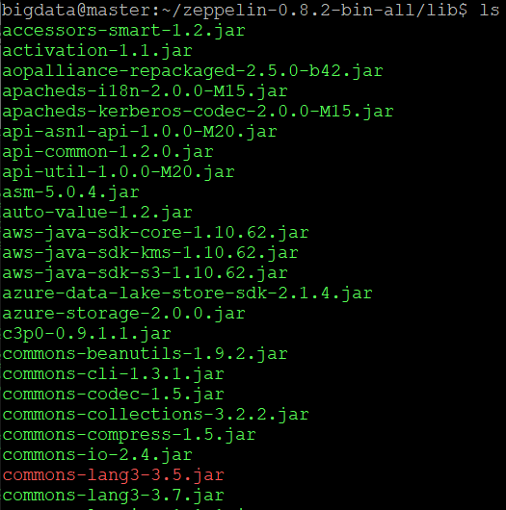
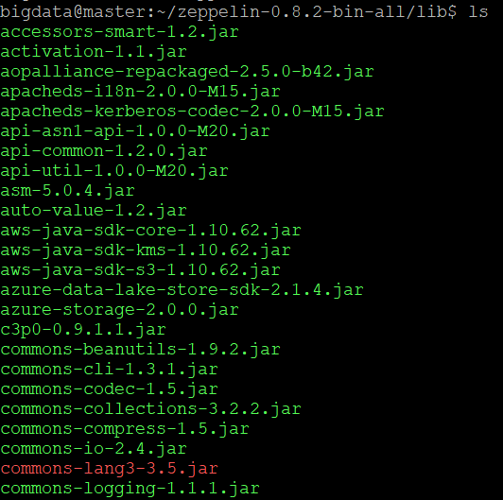
Zeppelin에서의 Spark 실행 에러 보정 – Commons-lang
: Commons-Lang은 문자열 조작 방법, 작성 및 직렬화 및 시스템 특성 등에 대한 다양한 유틸리티를 제공
스파크 버전 commons-lang3-3.5.jar를 제플린에 복사
제플린의 기존 commons-lang3-3.7.jar는 제거

Slide 11
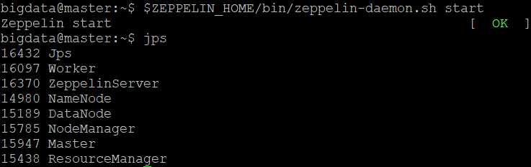
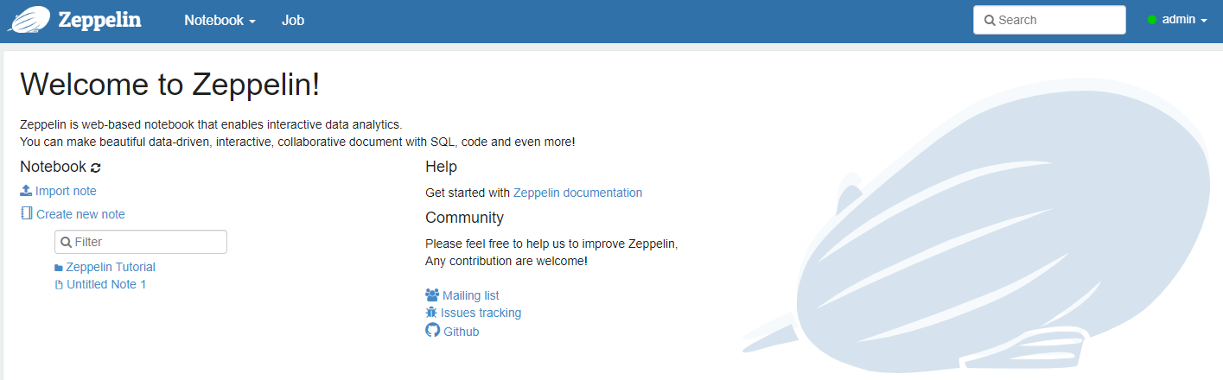
Zeppelin 서버 실행 및 접속

Slide 12
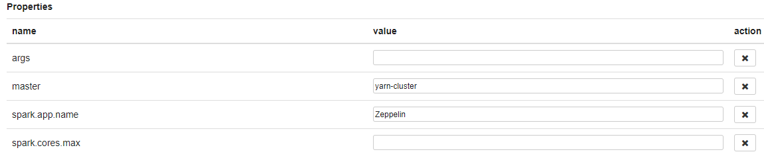
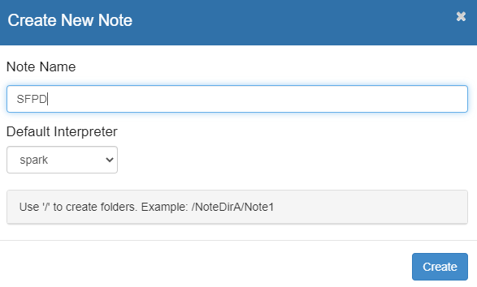
Zeppelin spark 설정
Master 속성을 yarn-cluster로 변경
SFPD 노트북 생성

Slide 13
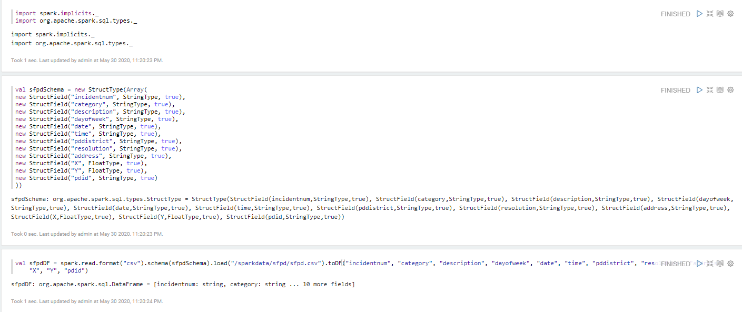
SFPD 데이터프레임 생성 및 실행 (1)

Slide 14
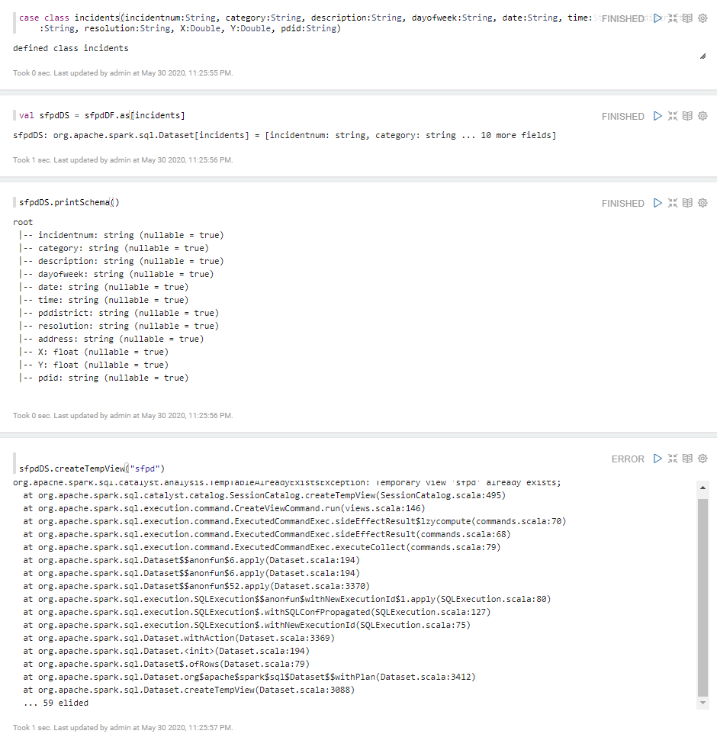
SFPD 데이터프레임 생성 및 실행 (2)

Slide 15
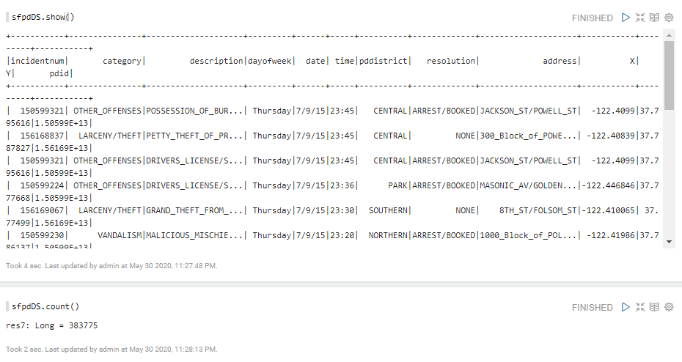
SFPD 데이터프레임 생성 및 실행 (3)

Slide 16
실습 시작 및 종료 shell script 생성시 주의 사항
쉘 스크립트의 가장 첫 라인에 !/bin/bash 를 써준다.
이는 내가 사용 하려는 명령어 해석기가 bash 쉘 임을 미리 알려주는 것
일반적으로 스크립트에서 #는 주석기호 이지만, 첫 라인의 #!/bin/bash 에서의 #은 주석기호가 아니다.
스크립트의 가장 첫 라인에 있는 #! 은 스크립트의 제일 앞에서 이 파일이 어떤 명령어 해석기의 명령어 집합인지를 시스템에게 알려주는 역할이다.
#! 은 두 바이트의 ＂매직넘버＂(＂magic number＂)로서, 실행 가능한 쉘 스크립트라는 것을 나타내는 특별한 표시자다.
#! 바로 뒤에 나오는 것은 경로명으로, 스크립트에 들어있는 명령어들을 해석할 프로그램의 위치를 나타내는데, 그 프로그램이 쉘인지, 프로그램 언어인지, 유틸리티인지를 나타낸다.

Slide 17
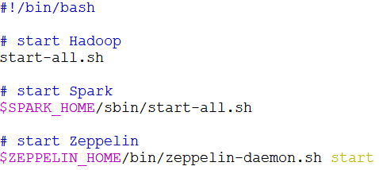
실습 시작 shell script 생성
Vi 에디터에서 start-lab.sh 생성
#!/bin/bash 문구를 추가해 스크립트 명령어를 해석해줄 프로그램의 위치를 나타내 준다.

Slide 18
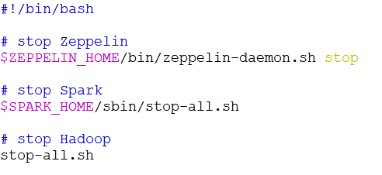
실습 종료 shell script 생성
Vi 에디터에서 stop-lab.sh 생성
#!/bin/bash 문구를 추가해 스크립트 명령어를 해석해줄 프로그램의 위치를 나타내 준다.

Slide 19
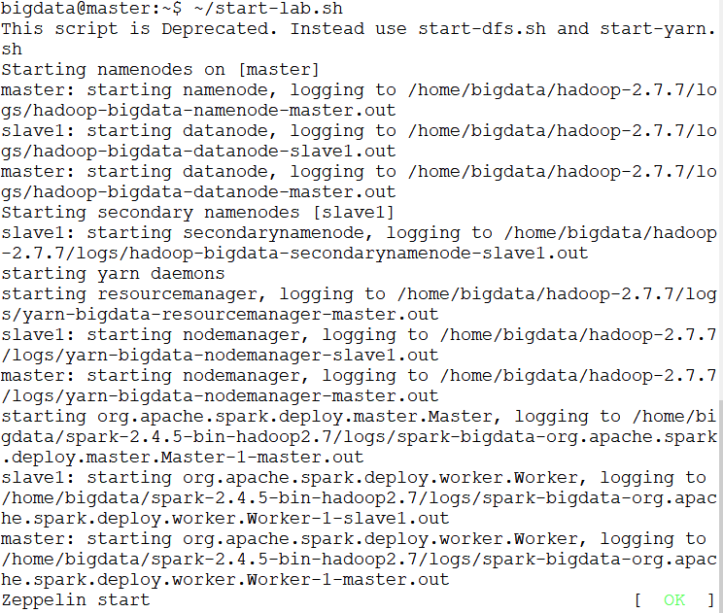
~/start-lab.sh 실행

Slide 20
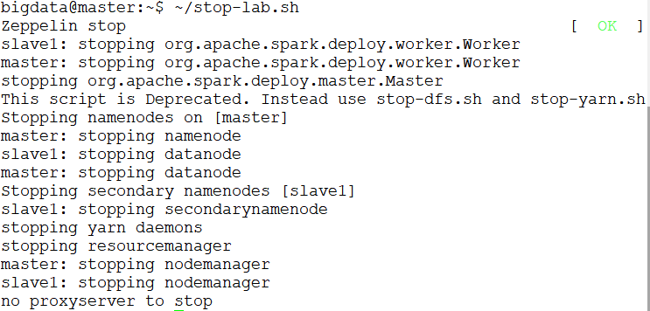
~/stop-lab.sh 실행

Slide 21
Thank U

